Slide 1
教育体制
ジェラリスト
スペシャリスト
看護管理者
より複雑な状況下で最適な手段を選択した看護が実践できる
ﾗﾀﾞｰⅤ
ﾗﾀﾞｰⅣ
幅広い視野で予測的判断をもった看護が実践できる
ﾗﾀﾞｰⅢ
ケアの受け手に合う個別的な看護が実践できる
ﾗﾀﾞｰⅡ
標準的な看護計画に基づき自立して看護が実践できる
ﾗﾀﾞｰⅠ
基本的な看護手順に従い助言を得て看護が実践できる
看護実践能力 組織役割遂行能力 自己教育・研究能力 自制力 自省力

Slide 2
＜看護部の支援体制＞
プリセプターシップ制度に基づき、
5年目以上のベテラン看護師が日々実践の場で指導する他、
師長や主任、チーム全体で精神面でもサポートします。
また、新人のみならず既卒新人も名札に若葉マークをつけ、
職場全体で温かく見守る体制をとっています。
なので、不安でいっぱいでも大丈夫！
安心して仕事ができます。

Slide 3
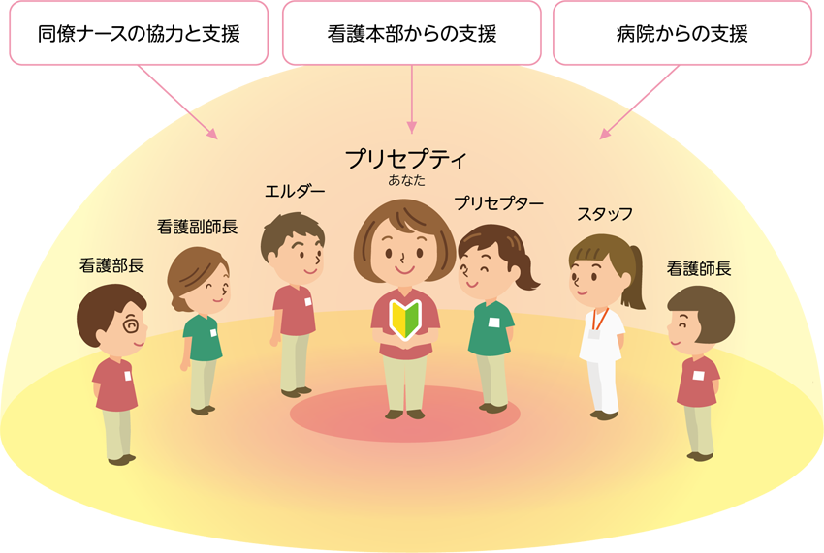
同期生からの支援
看護部からの支援
（看護部長）
他職種からの支援
プリセプティ
あなた
入職後☛ 10日間集合研修
その後☛ 部署内教育
1回／月程度☛ 集合研修
メンバー達
プリセプター
主任看護師
教育委員
副看護部長
看護師長
プリセプター制度
既卒経験者にも必ず支援者がいます

